Slide 1
이 슬라이드의 목표
분석 결과로 보여줄 수 있는 것 정리
액션간 시간 간격은 의미없음.
형성 평가를 통해서 어떻게 나오는게 좋은지 데이터 형태
성취도 그래프 ideal vs 보통 학생들
강의가 변별력을 갖고있지 않다.
학생을 교육하는데 큰 의미가 없는 강의이다.
모범답안을 찾는 것.
특허로 낸다면 어떻게 표현을 할 것인가?
정답이 없는 강의에서만 모범 답안을 찾는 것이 의미 있다.
클러스터링, 그래프 등 자료 잘 정리해서 슬라이드로

Slide 2
로그 데이터
출처 / 수집 기간
네이버 코딩 주간 , 2015.12.01~12.07
로그 데이터
학생 U가 강의 L에서 발생한 이벤트의 집합이 하나의 로그
10개 이상의 강의를 수행한 학생 대상
데이터 통계
로그 수 : 0.4M
학생 수 : 20K
한 학생이 만들어내는 로그의 수
Max : 45 / Min : 10 / Mean : 20
즉, 최대 45개의 강의를 듣고 평균적으로 20개의 강의를 들음
Notes:
row_count
439739
user #
22866
user lecture max
105
JVJxrJsT
[Finished in 85.2s]

Slide 3
엔트리 코딩 주간 로그 데이터
User
Lecture
Event
Action
Run, InsertBlock, SeperateBlock
Block
Repeat, If, GoEast, GoWest
Timestamp

Slide 4
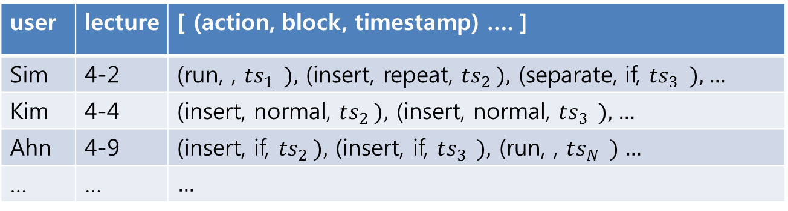

분석 데이터 셋
데이터 최종 포맷
$user, lecture,[(action, block, timestamp), ...]$
user | lecture | [ (action, block, timestamp) …. ]
Sim | 4-2 | (run, , $ts_{1}$ ), (insert, repeat, $ts_{2}$), (separate, if, $ts_{3}$ ), …
Kim | 4-4 | (insert, normal, $ts_{2}$), (insert, normal, $ts_{3}$ ), …
Ahn | 4-9 | (insert, if, $ts_{2}$), (insert, if, $ts_{3}$ ), (run, , $ts_{N}$ ) …
… | … | …

Slide 5
패턴 분석을 위한 feature
User의 행동 패턴
이벤트 발생 횟수
예) User x는 lecture y 이벤트 발생 횟수, #event = 42
액션 분포
예) User x의 lecture y 액션 분포, (#normal=10, #repeat=3, #if=5)
모범 행동 패턴과의 비교
예) lecture y의 모범 행동 패턴
#event = 10, (#normal=10, #repeat=3, #if=5)
다음 액션까지 걸린 시간
예) User x가 lecture y에서 보인 시간 분포
(#(0~5초)=0.9, #(5~10초)=0.07, #(10초~30초)=0.03, …)

Slide 6
분석 결과
이벤트 분포 분석
각 강의의 로그들을 clustering
학생의 소속 cluster 변화 추이
학생 패턴과 모범 패턴과의 비교
이벤트 사이 시간 분석
학생 관점
강의 관점

Slide 7
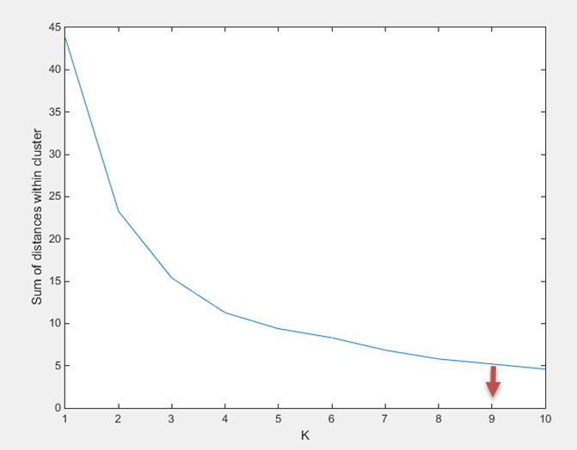
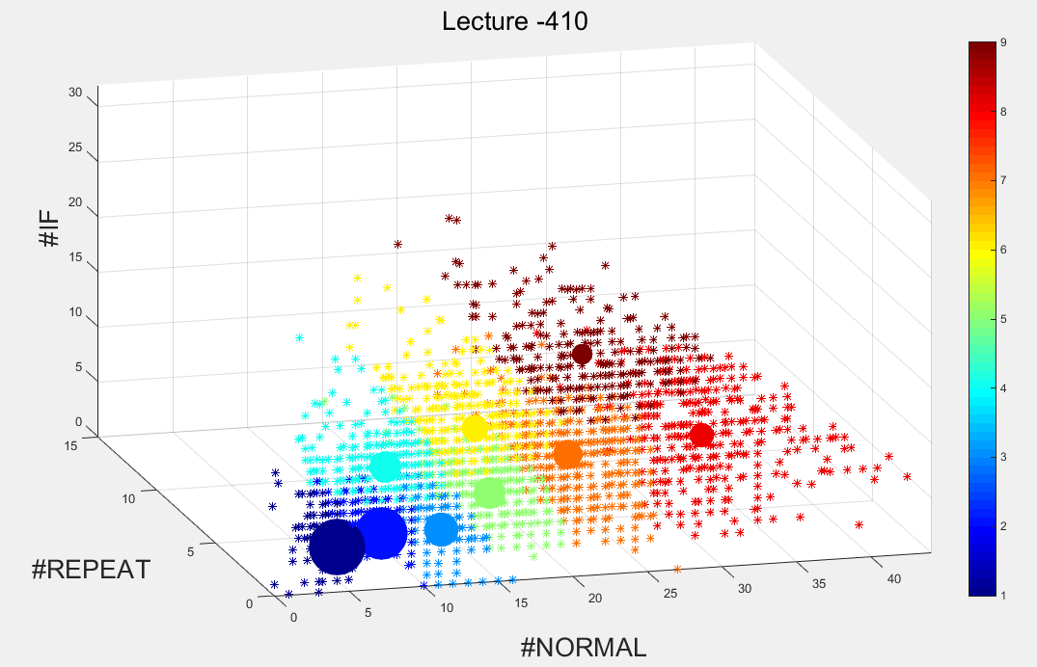
Clustering
강의 별로 user의 log를 clustering (K-medoid)
(#normal, #repeat, #if) point = user behavior log
Outlier 제거
하위 10퍼센트의 log는 제외
Cluster 개수 K 결정
Plot (K, sum(distances within-cluster))
K=9
각 축 : 해당 action 횟수
파란색에 가까운 cluster가 잘하는 user 그룹
Cluster center는 원형 점으로 표기
원의 크기는 클러스터 소속 데이터 개수에 비례

Slide 8
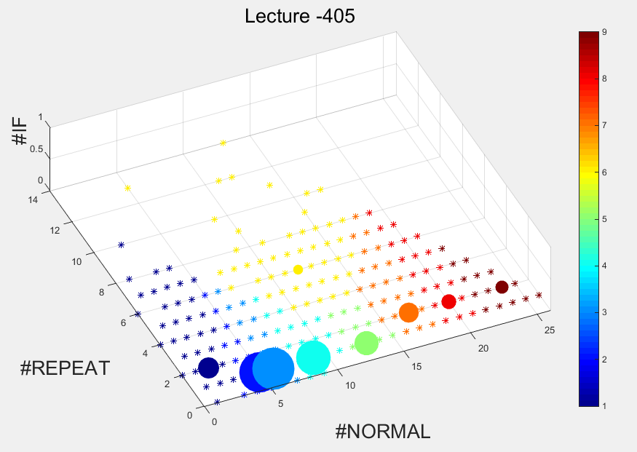
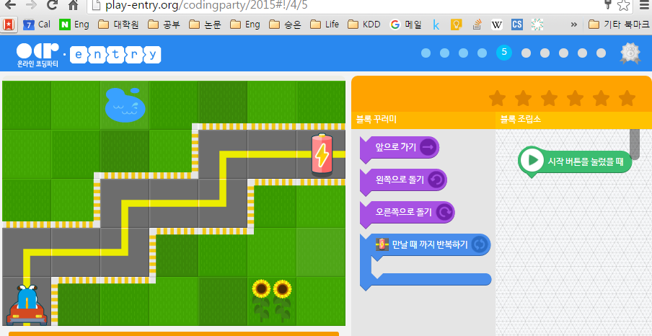

Clustering result
Lecture 4-5
Data space : (0,0,0)~(25,15,0) → “IF” 블록이 없는 문제
The worst point
Ideal point
$$(0, 0, 0)$$

Slide 9
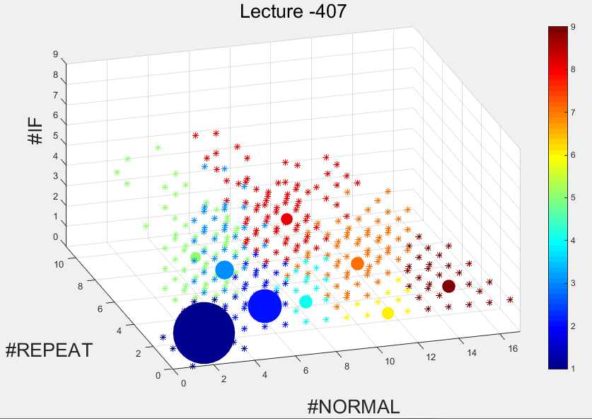
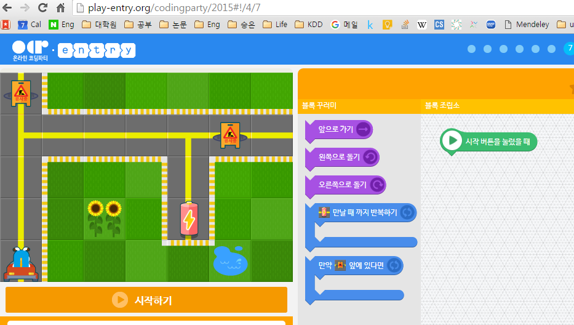

Clustering result (cont’d)
Lecture 4-7
Data space : (0,0,0)~(17,11,10)
The worst point
Ideal point
$$(0, 0, 0)$$
상위 랭크의 cluster center의 크기가 압도적
→대부분의 학생이 수월하게 진행한 강의

Slide 10
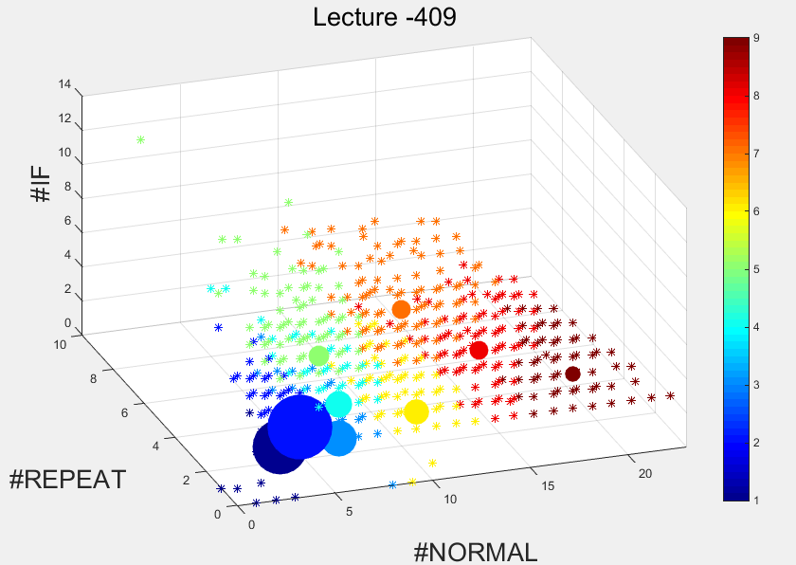
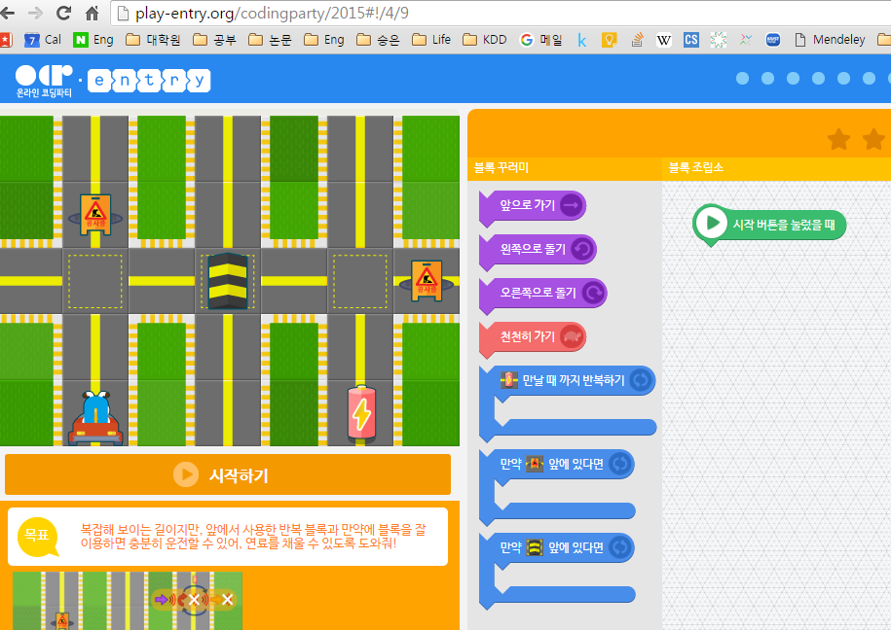

Clustering result (cont’d)
Lecture 4-9
Data space : (0,0,0)~(23,10,14)
The worst point
Ideal point
$$(0, 0, 0)$$

Slide 11
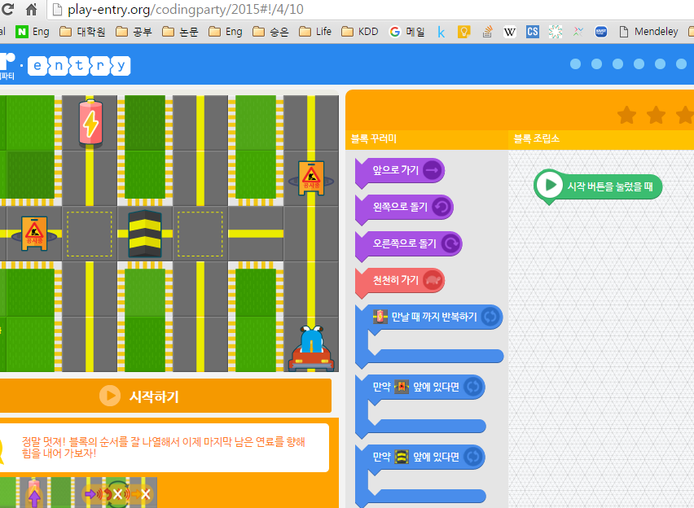

Clustering result (cont’d)
Lecture 4-10
Data space : (0,0,0)~(43,15,30)
The worst point
Ideal point
$$(0, 0, 0)$$
Log가 존재하는 Data space의 크기가 가장 큼
→가장 어려운 강의

Slide 12
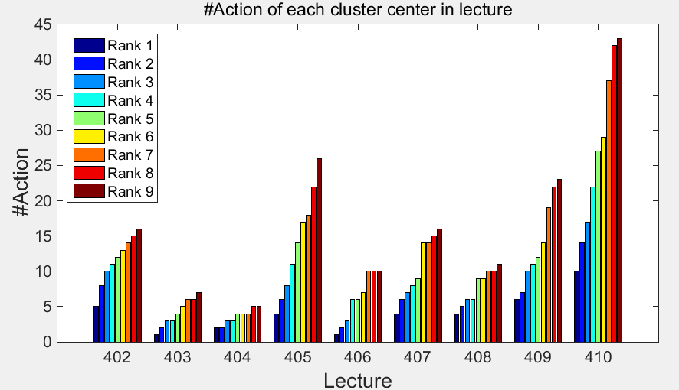
Clustering result (cont’d)
Cluster center의 이벤트 발생 횟수
의미 : 강의의 난이도 측정
강의 4-4) #event(rank 1)=2 / #event (rank 9)=5
강의 4-10) #event(rank 1)=10 / #event(rank 9)=43

Slide 13
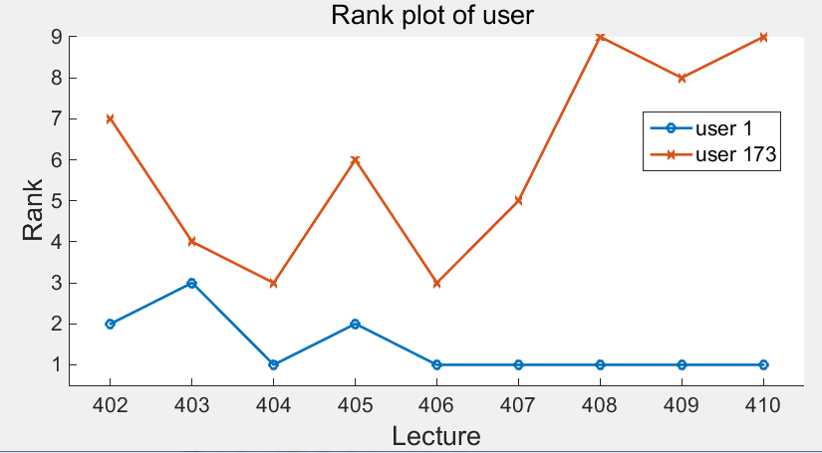
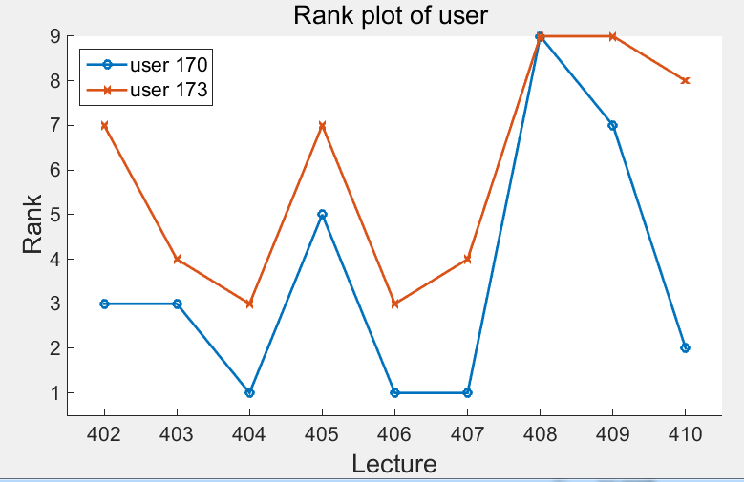
Ranking plot
User의 강의 별 소속 Cluster(=ranking) 변화
의미: 학생의 성취도 측정
의미 :형성평가의 유효성 입증을 위한 measure
성취도가 높은 학생: User 1
성취도가 낮은 학생: User 17
User 170은 4-8에서 형성 평가의 도움으로 성장했다면 위와 같은 모습을 보일 수 있음
User 173은 대조군

Slide 14
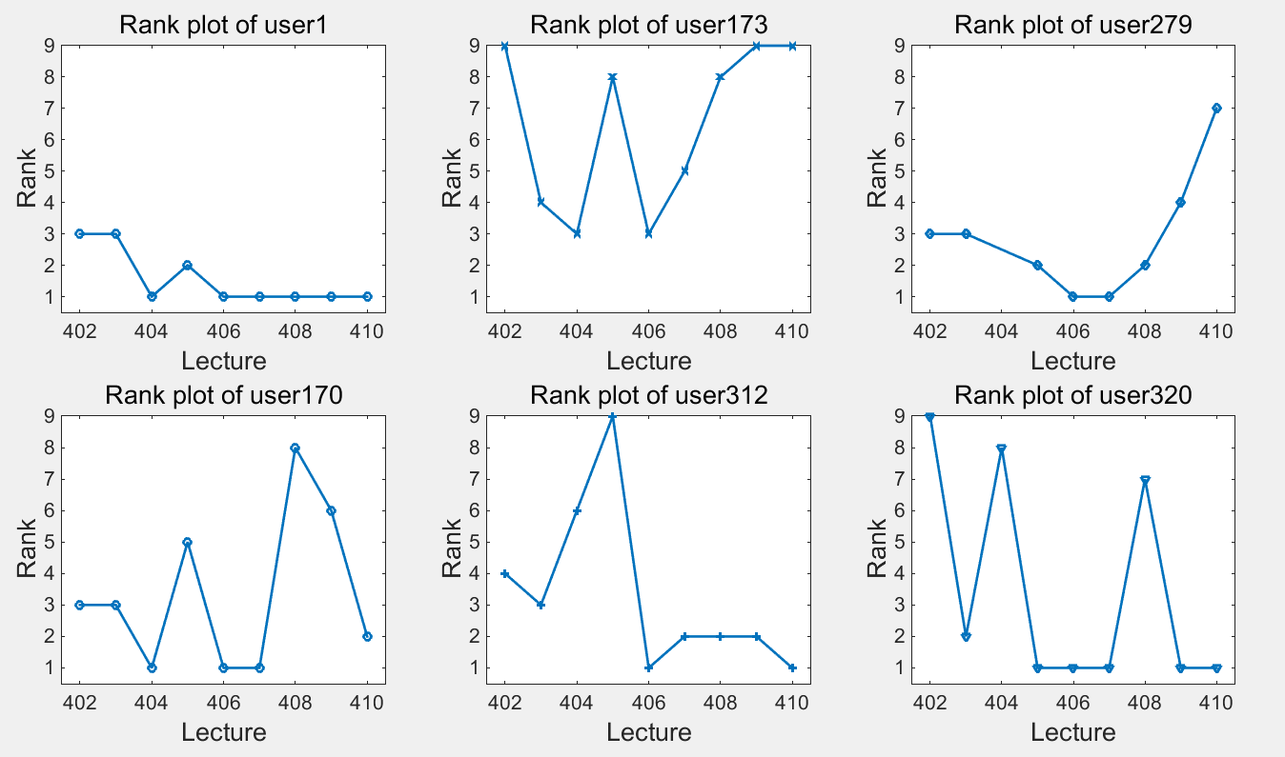
Ranking plot (cont’d)
User의 강의 별 소속 Cluster(=ranking) 변화
각 user별로 ranking plot
대조군(user 279)
형성 평가의 유효성을 보일 수 있는 예제
(user 312,320)

Slide 15
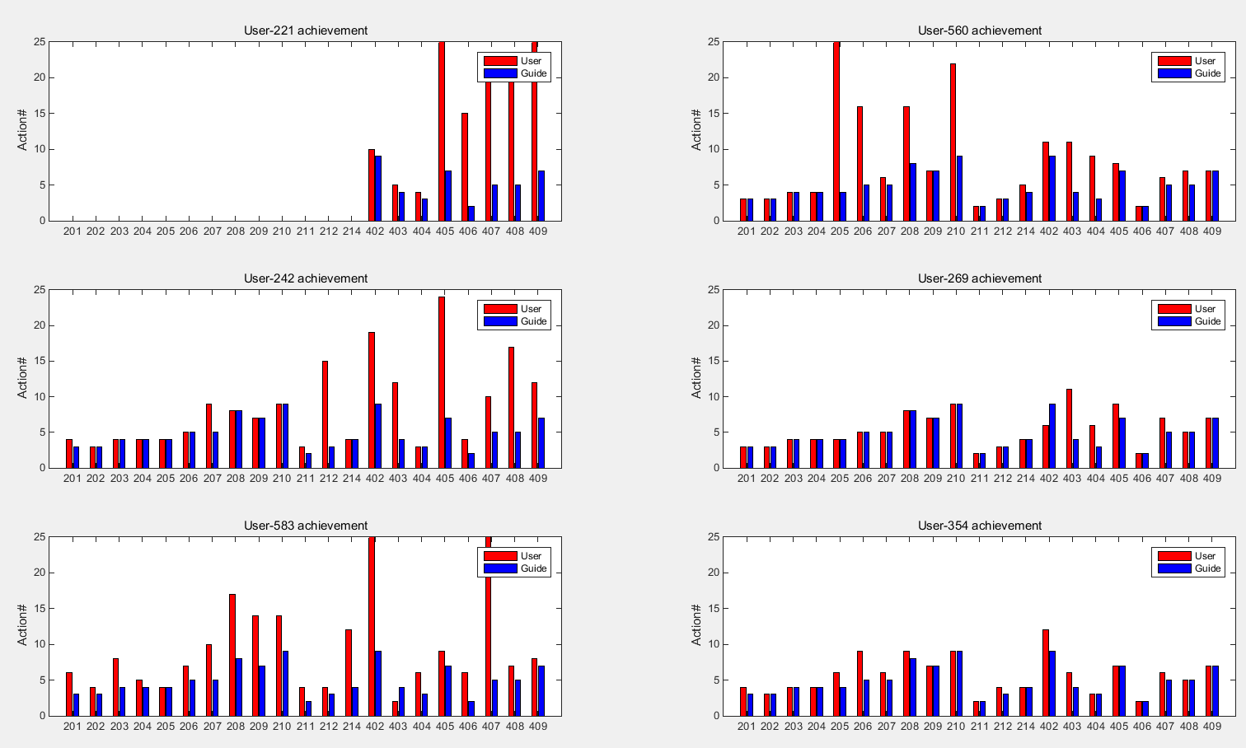

학생 패턴과 모범 패턴과의 비교
event 횟수 비교
#(user event)와 #(모범 event)의 차이, $∆(user_{x}, lecture_{l})$
강의가 진행될수록 모범 답안과의 차이가 줄어드는가?
$∆\left(user_{x}, lecture_{l}\right),∆(user_{x}, lecture_{l+α})$
X 축 : 강의
Y 축: 해당 강의에서 이벤트 횟수
user vs guide
예) 4-2 강의에서
User 583은 25번 이벤트 발생으로 문제 해결
모범답안은 9번 이벤트 발생으로 문제 해결

Slide 16
학생 패턴과 모범 패턴과의 비교 (cont’d)
성장
분기, 반복
어려워함
Course 4: 분기, 반복 개념
잘함

Slide 17
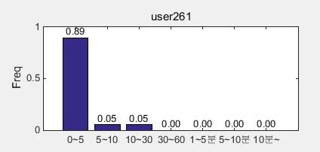

이벤트 사이 시간
다음 이벤트 발생까지 걸린 시간, $∆({ts}_{i}$, ${ts}_{i+1})$
다음 이벤트 발생까지 걸린 시간이 짧다, $∆({ts}_{i}$, ${ts}_{i+1})≈0$
망설임없이 프로그래밍을 한다. 즉, CT를 발휘
고려할 것
마우스를 조심스럽게 움직이느라 드는 시간
잠깐 그만 두는 경우 (outlier)
X 축 : time interval bucket
Y 축: 해당 bucket의 frequency
예) user 261은 89%의 확률로
(0~5)초 사이에 다음 이벤트를 발생시킨다.

Slide 18
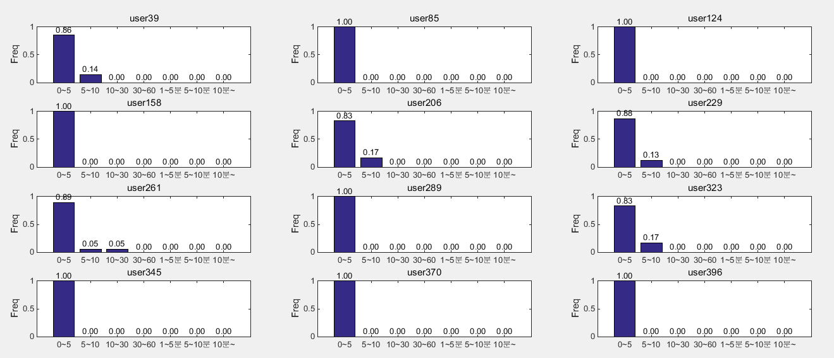
이벤트 사이 시간 - 학생
각 학생 별로 이벤트 사이 시간 plot (12 samples)
의미 있는 정도로 오래 걸리는 경우가 빈번하지 않음
해석 : 틀리든 맞든 망설임없이 블록을 사용

Slide 19
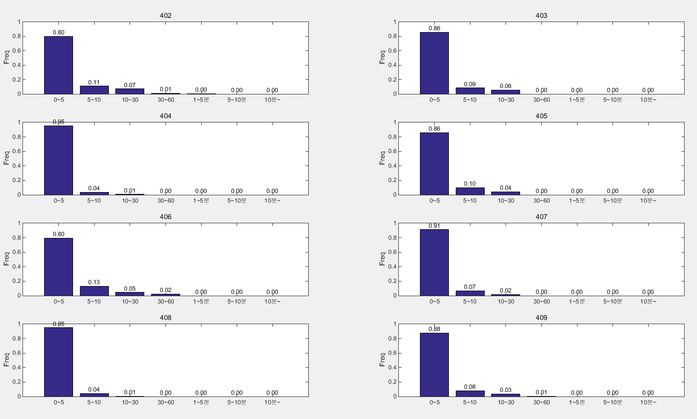
이벤트 사이 시간 - 강의
각 강의에서 다음 이벤트 사이 시간 (course 4)
각 강의가 요구하는 생각의 시간을 볼 수 있음
4-6은 오랜 시간의
생각을 요구

Slide 20
결론
학생의 성취도 평가 방법 제시
성취도=소속 cluster
소속 cluster 변화 추이
모범 패턴과의 비교
형성 평가의 유효성을 입증할 수 있는 방법 제시
성취도 그래프 - Ideal vs 보통 학생들
강의가 변별력 평가 방법 제시
이벤트 사이 시간 간격이 대체로 짧음
너무 낮은 난이도

Slide 21
Appendix

Slide 22

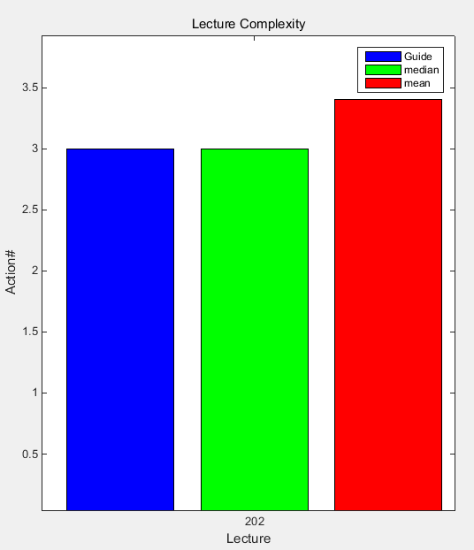
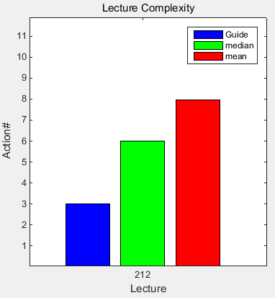
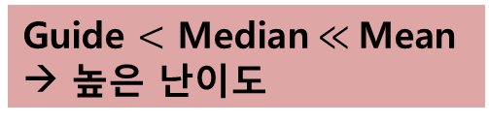
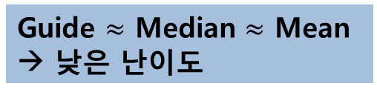
이벤트 분포 - 강의
강의 내 이벤트 횟수 비교
(모범 event 횟수) vs (학생들의 event 횟수)
Guide(모범), median(학생들), mean(학생들)
Guide $≈$ Median $≈$ Mean
→ 낮은 난이도
Guide $<$ Median$≪$Mean
→ 높은 난이도

Slide 23
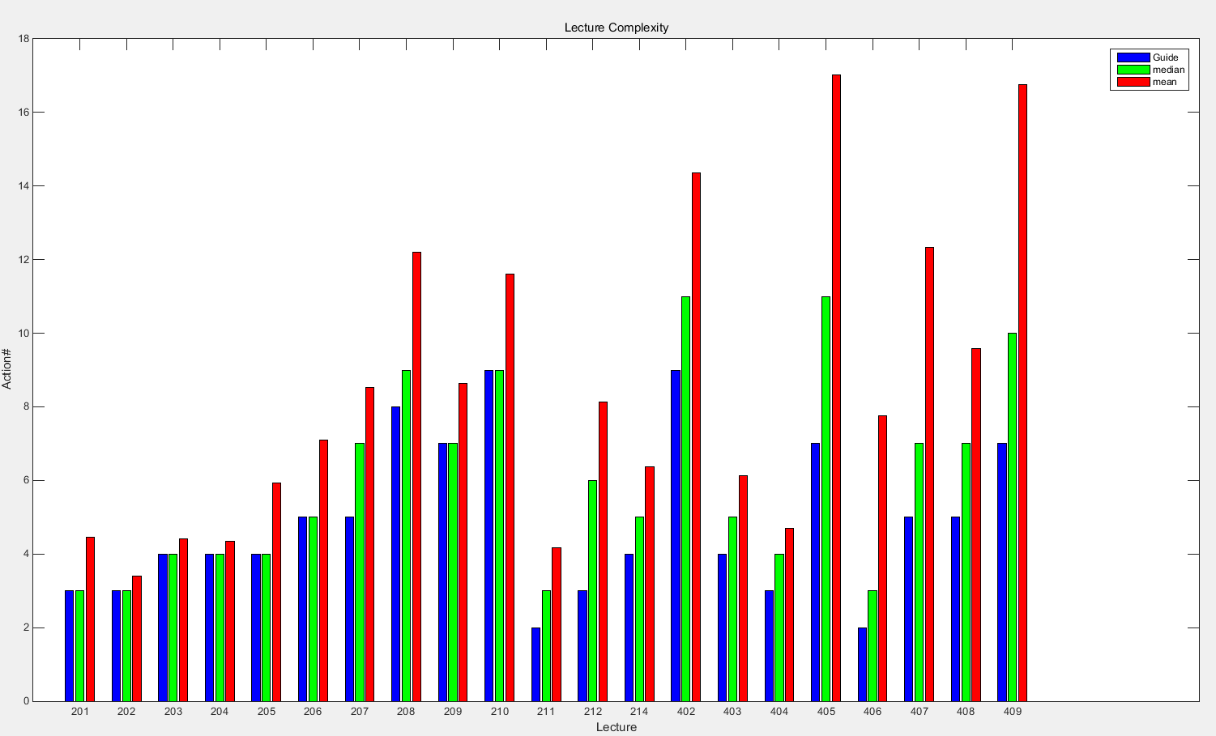
이벤트 분포 - 강의 (cont’d)
각 lecture당 이벤트 횟수 비교
X 축 : 강의
Y 축: 강의에서의
이벤트 횟수
예) 4-9 강의에서
모범 답안의 이벤트 횟수는 8
학생들의 이벤트 횟수의
중간 값은 11, 평균값은 17
2-2는 쉬움
4-4는 어려움

Slide 24
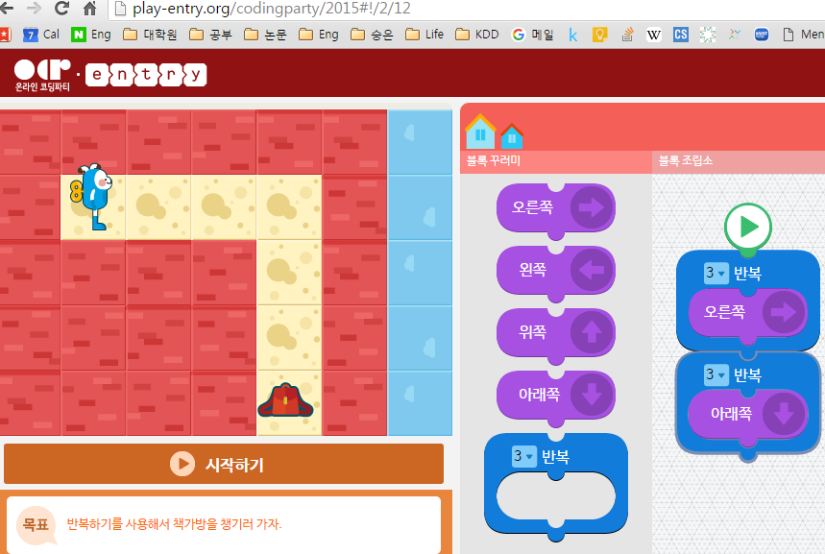
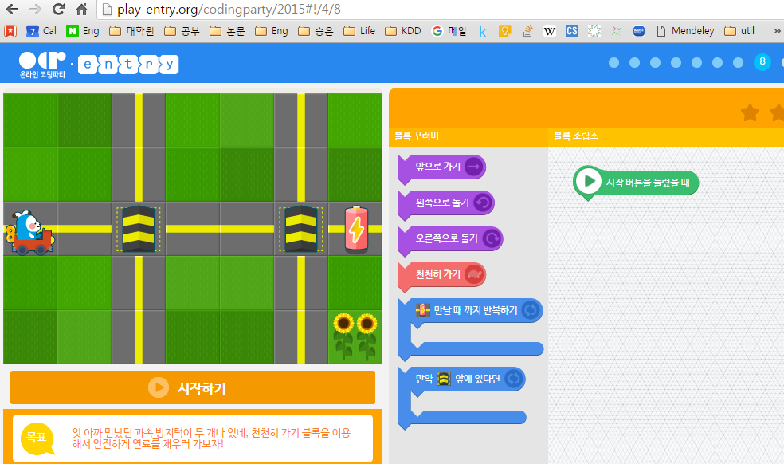
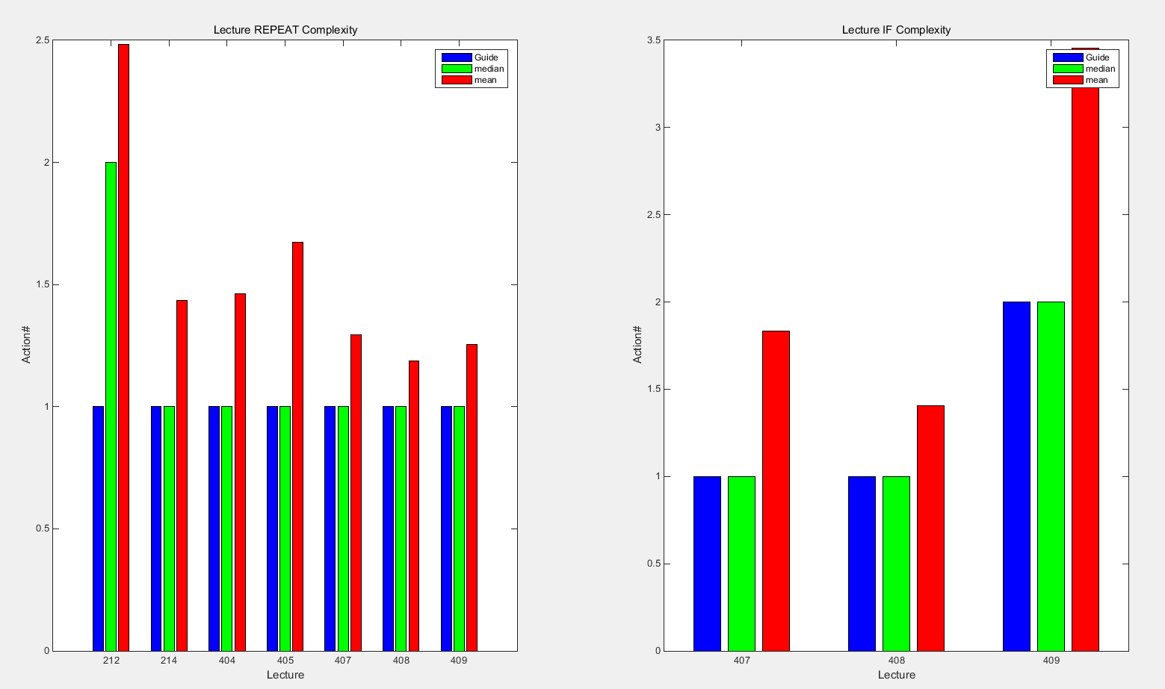
이벤트 분포 - 강의 (cont’d)
CT 관점
반복 난이도
2-12는 높고 4-8은 낮음
분기 난이도
4-9는 높고 4-8은 낮음

Slide 25
엔트리 로그 분석
2016-3-22
심 동 진
Notes:
간단하게 Hypergraph로 데이터를 표현하여 의미있는 관계를 나타내는 아이템셋을 구하는 것, ICDM 2011년도에 발표 / 인용 횟수는 19회
/선택이유는….

Slide 26
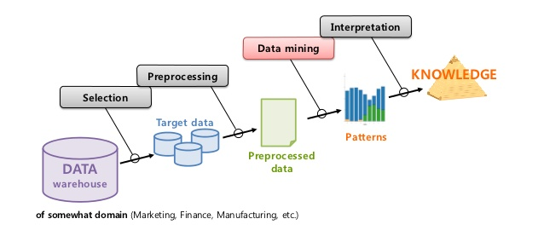
목차
로그 데이터
한계 (160222 발표) 해결
데이터 정제
패턴
분석 결과
추후 계획

Slide 27
로그 데이터
출처 / 수집 기간
네이버 코딩 주간 , 2015.12.01~12.07
로그 데이터
학생 U가 강의 L에서 발생한 이벤트의 집합이 하나의 로그
10개 이상의 강의를 수행한 학생 대상
데이터 통계
로그 수 : 0.4M
학생 수 : 20K
한 학생이 만들어내는 로그의 수
Max : 45 / Min : 10 / Mean : 20
즉, 최대 45개의 강의를 듣고 평균적으로 20개의 강의를 들음
Notes:
row_count
439739
user #
22866
user lecture max
105
JVJxrJsT
[Finished in 85.2s]

Slide 28
한계 (160222 발표) 해결
Q1: 학생의 로그 속엔 성공 여부 정보 없음
A1: 학생의 4-(i) 강의 로그 존재한다면 4-1부터 4-(i-1)까지 성공이라고 볼 수 있음
예외 상황 존재
4-3만 있는 경우, run만으로 통과한 경우

Slide 29
한계 (160222 발표) 해결 (cont’d)
Q2: 강의 당 정답 코드 없음
설령 있더라도 학생의 코드와 정답 코드의 유사도를 명확하게 정의하기 어려움
A2: 각 강의의 모범 예제 선정
최소한의 액션만으로 성공한 학생의 예제 (X) (outlier 존재로 인해 실패)
액션 횟수가 top 10 percentile인 학생의 예제 (O)

Slide 30
한계 (160222 발표) 해결 (cont’d)
Q3: 블록의 특성을 알아내기가 간단하지 않음
Parsing 복잡도
블록이 분기인지 반복인지
실제 코드 내용
Jr_if_speed, jr_if_construction, jr_repeat_until_dest Jr_west,
블록 간의 관계
A3: code snapshot을 parsing하여 추출
블록의 특성 추출 (분기, 반복, 기타)
{ Action : ‘insert_block’, id: ‘abcd’, value : [code snapshot] }

Slide 31
데이터 정제
분석할 액션 타입 선택
엔트리에서 제공하는 액션 타입
Run, add, insert, separate, move, destroy
실제 코드에 반영이 되는 액션 타입
Run, insert, separate ← 분석할 액션
분석할 블록 타입 선택
if, repeat, others 3 부류로 구분
others type: go east, go west, turn left…
로그 속에 있는 code snapshot을 parsing하여 추출
{ Action : ‘insert_block’, id: ‘abcd’, value : [code snapshot] }
이벤트 = 액션+블록 타입 (분석 단위)
run, +normal, +repeat, +if, -normal, -repeat, -if

Slide 32
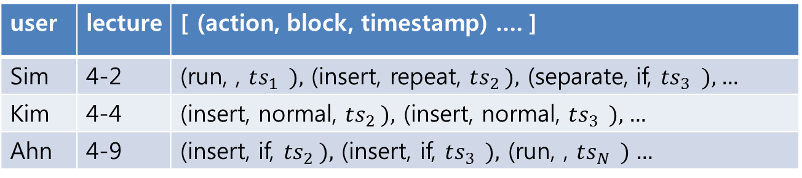

데이터 정제 (cont’d)
데이터 최종 포맷
$user, lecture,[(action, block, ts), ...]$
|User| x |Lecture| x |Event| x |Timestamp|
user | lecture | [ (action, block, timestamp) …. ]
Sim | 4-2 | (run, , $ts_{1}$ ), (insert, repeat, $ts_{2}$), (separate, if, $ts_{3}$ ), …
Kim | 4-4 | (insert, normal, $ts_{2}$), (insert, normal, $ts_{3}$ ), …
Ahn | 4-9 | (insert, if, $ts_{2}$), (insert, if, $ts_{3}$ ), (run, , $ts_{N}$ ) …

Slide 33

패턴 (cont’d)
(user, lecture, :)
학생 U가 강의 L에서 보인 feature
event dist와 모범 event dist와 비교
학생 #(event)와 모범 #(event)와 비교
 | Lecture 4-1 | … | Lecture 4-9
User A | 1,5,0,2 (8) | .. | 4,9,2,2 (17)
User B | 2,9,0,4 (15) | … | 7,8,3,5 (23)
… | … | … | …
모범 | 1,5,0,1 (7) | … | 1,5,1,2 (9)
$$\#(run), \#(+normal),$$
$$\#(+repeat), \#(+if),$$
$$Sum$$

Slide 34
패턴 (cont’d)
(user, :, :)
학생 U가 전반적으로 보인 feature (여러 강의)
잘하는 점 / 부족한 점
성장 과정
 | Lecture 4-1 | … | Lecture 4-9 | All lecture
User A | 1,5,0,2 (8) | .. | 4,9,2,2 (17) | 5,4,2,3 (14)
User B | 2,9,0,4 (15) | … | 7,8,3,5 (23) | 4,8,1,6 (19)
… | … | … | … | ..
모범 | 1,5,0,1 (7) | … | 1,5,1,2 (9) | 1,5,2,3 (11)

Slide 35
패턴 (cont’d)
(:, lecture, :)
강의 L에서 전반적으로 보인 feature (여러 학생)
난이도 측정
측정할 수 있는 CT가 무엇인가
 | Lecture 4-1 | … | Lecture 4-9
User A | 1,5,0,2 (8) | .. | 4,9,2,2 (17)
User B | 2,9,0,4 (15) | … | 7,8,3,5 (23)
… | … | … | …
모범 | 1,5,0,1 (7) | … | 1,5,1,2 (9)

Slide 36
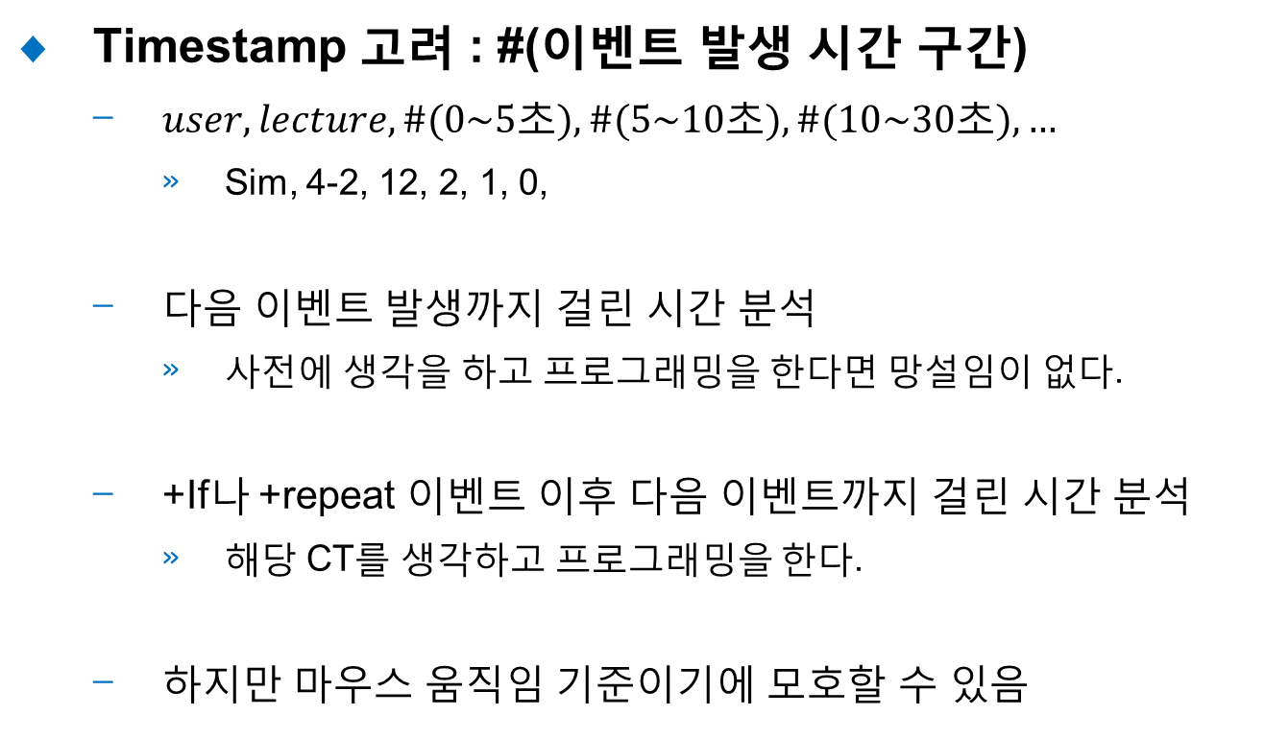
패턴 (cont’d)
Timestamp 고려 : #(이벤트 발생 시간 구간)
$user, lecture, \#(0\sim 5초), \#(5\sim 10초), \#(10\sim 30초), …$
Sim, 4-2, 12, 2, 1, 0,
다음 이벤트 발생까지 걸린 시간 분석
사전에 생각을 하고 프로그래밍을 한다면 망설임이 없다.
+If나 +repeat 이벤트 이후 다음 이벤트까지 걸린 시간 분석
해당 CT를 생각하고 프로그래밍을 한다.
하지만 마우스 움직임 기준이기에 모호할 수 있음

Slide 37
분석 결과
이벤트 분포 분석
학생 관점
학생 cluster
강의 관점
이벤트 사이 시간 분석
학생 관점
강의 관점

Slide 38
이벤트 분포 - 학생 패턴
User의 event 횟수와 모범 event 횟수를 비교
학생이 잘하는 점 / 부족한 점
#(user event)와 #(모범 event)의 차이의 크기
학생의 성장 과정
강의가 진행될수록 모범 답안과의 차이가 줄어드는가?
X 축 : 강의
Y 축: 해당 강의에서 이벤트 횟수
user vs guide
예) 4-2 강의에서
User 583은 25번 이벤트 발생
Guide 는 9번 이벤트 발생

Slide 39
이벤트 분포 - 학생 패턴 (cont’d)
성장
분기, 반복
어려워함
잘함

Slide 40
이벤트 분포 - 학생 cluster
학생의 이벤트 분포 평균을 기준으로 클러스터링
(normal, repeat, if) from course 4
K-medoids clustering
무엇을 알 수 있는가?
비슷한 패턴을 보이는 유저들을 같은 그룹으로 볼 수 있음
임의의 패턴이 바람직한 패턴인지 예측 (classification)
학생이 아직 수행하지 않은 강의에서 보일 패턴 예상
Notes:
초록색이 좋은 그룹
보라색이 아웃라이어와 같은 안좋은 그룹

Slide 41
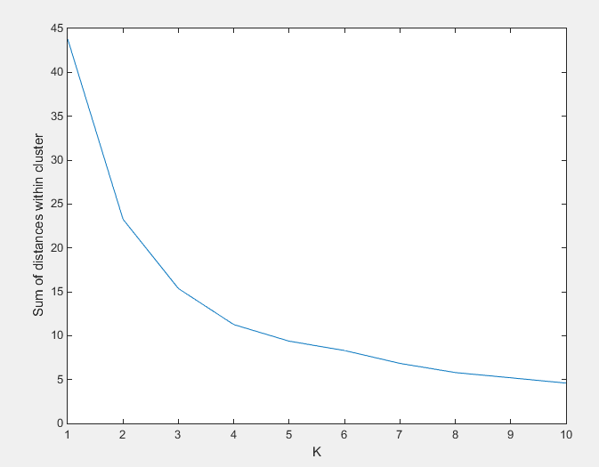
이벤트 분포 - 학생 cluster (cont’d)
Cluster 개수 k 결정
Finding knee
(K, sum(distances within-cluster))

Slide 42
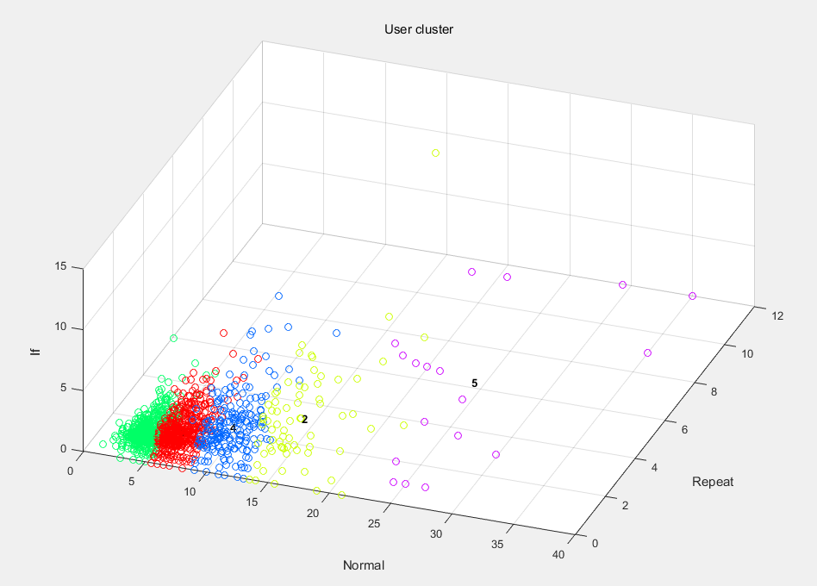
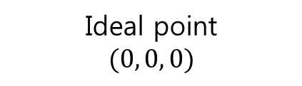
이벤트 분포 - 학생 cluster (cont’d)
(k=5)
The worst point
Ideal point
$$(0, 0, 0)$$
Notes:
초록색이 좋은 그룹
보라색이 아웃라이어와 같은 안좋은 그룹

Slide 43
이벤트 분포 - 강의
강의 내 이벤트 횟수 비교
(모범 event 횟수) vs (학생들의 event 횟수)
Guide(모범), median(학생들), mean(학생들)
Guide $≈$ Median $≈$ Mean
→ 낮은 난이도
Guide $<$ Median$≪$Mean
→ 높은 난이도

Slide 44
이벤트 분포 - 강의 (cont’d)
각 lecture당 이벤트 횟수 비교
X 축 : 강의
Y 축: 강의에서의
이벤트 횟수
예) 4-9 강의에서
모범 답안의 이벤트 횟수는 8
학생들의 이벤트 횟수의
중간 값은 11, 평균값은 17
2-2는 쉬움
4-4는 어려움

Slide 45
이벤트 분포 - 강의 (cont’d)
CT 관점
반복 난이도
2-12는 높고 4-8은 낮음
분기 난이도
4-9는 높고 4-8은 낮음

Slide 46
이벤트 사이 시간
다음 이벤트 발생까지 걸린 시간
다음 이벤트 발생까지 걸린 시간이 짧다.
망설임없이 프로그래밍을 한다. 즉, CT를 발휘
고려할 것
마우스를 조심스럽게 움직이느라 드는 시간
잠깐 그만 두는 경우 (outlier)
X 축 : time interval bucket
Y 축: 해당 bucket의 frequency
예) user 261은 89%의 확률로
(0~5)초 사이에 다음 이벤트를 발생시킨다.

Slide 47
이벤트 사이 시간 - 학생
학생이 다음 이벤트 발생까지 걸린 시간
의미 있는 정도로 오래 걸리는 경우가 빈번하지 않음
해석 : 틀리든 맞든 망설임없이 블록을 움직인다.

Slide 48
이벤트 사이 시간 - 강의
강의에서 학생들이 다음 이벤트 발생까지 걸린 시간
강의가 요구하는 생각의 시간을 볼 수 있음
4-6은 오랜 시간의
생각을 요구

Slide 49
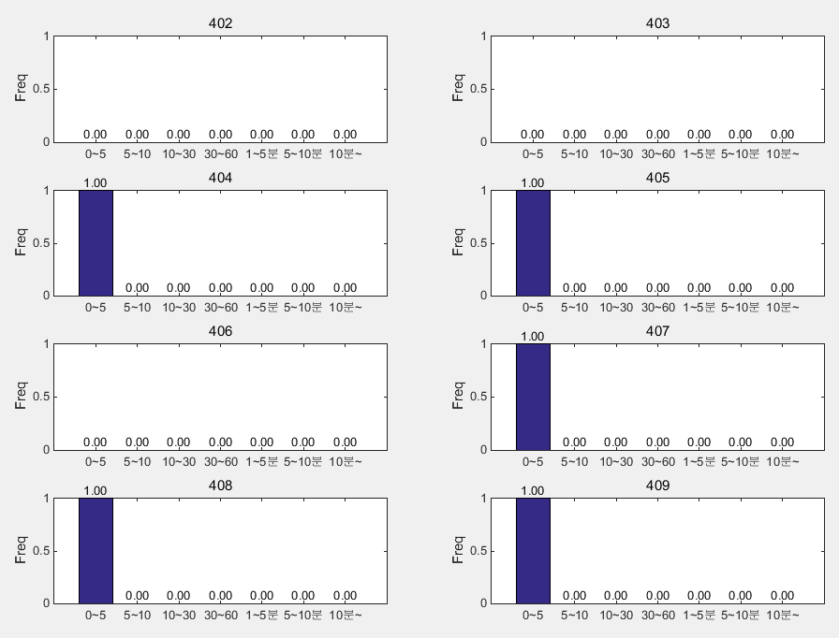
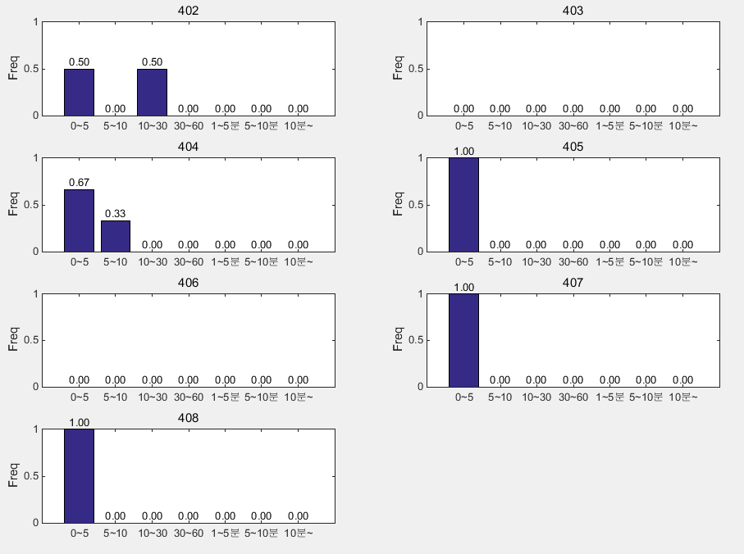
이벤트 사이 시간 - CT
if나 repeat 사용 후 다음 이벤트 발생까지 걸린 시간
if 블록을 사용하고 추후 동작까지 걸린 시간이 짧은 경우
if 블록을 사용하기 전에 다음 논리를 생각
Good user
Bad user?

Slide 50
추후 계획
좀 더 의미 있는 User clustering을 위해 적절한 feature 추출
Event distribution간의 유사도 측정

Slide 51
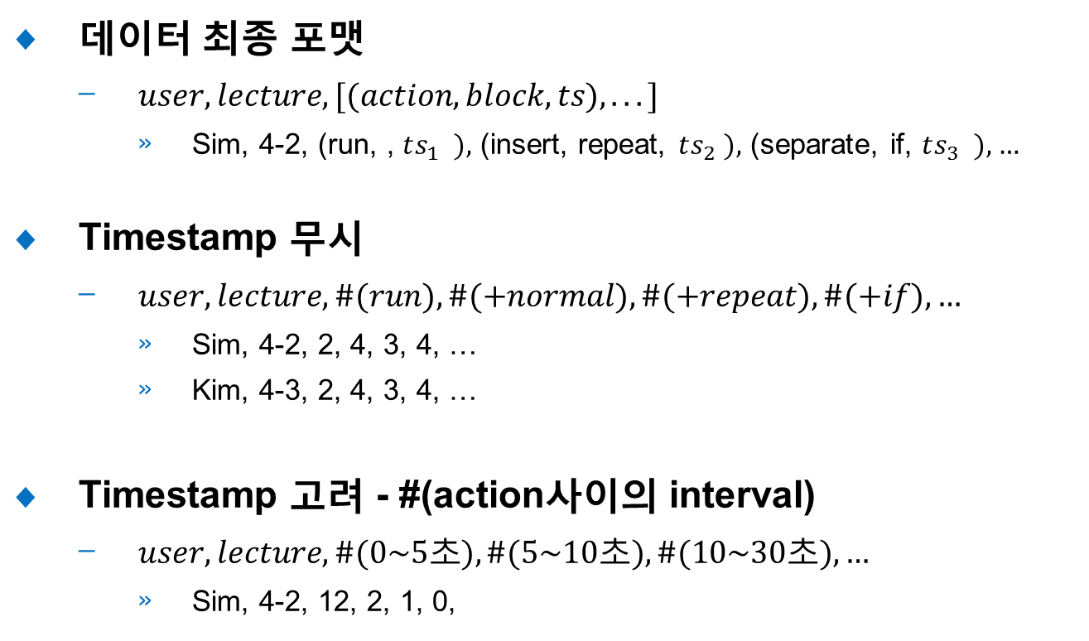
데이터 정제 (cont’d)
데이터 최종 포맷
$user, lecture,[(action, block, ts), ...]$
Sim, 4-2, (run, , $ts_{1}$ ), (insert, repeat, $ts_{2}$), (separate, if, $ts_{3}$ ), …
Timestamp 무시
$user, lecture, \#(run), \#(+normal), \#(+repeat), \#(+if), …$
Sim, 4-2, 2, 4, 3, 4, …
Kim, 4-3, 2, 4, 3, 4, …
Timestamp 고려 - #(action사이의 interval)
$user, lecture, \#(0\sim 5초), \#(5\sim 10초), \#(10\sim 30초), …$
Sim, 4-2, 12, 2, 1, 0,

Slide 52
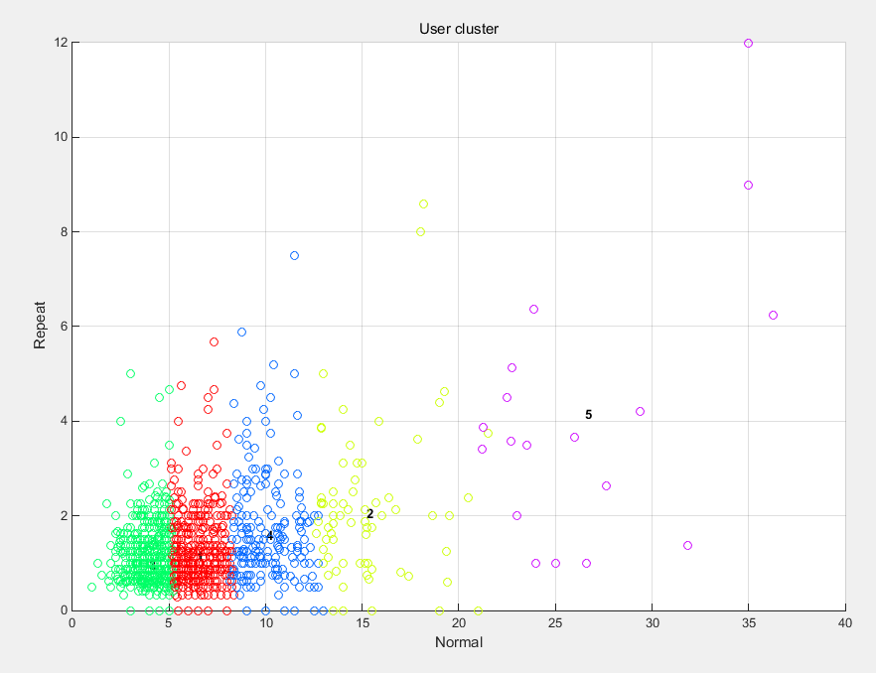
User cluster (normal, repeat)

Slide 53
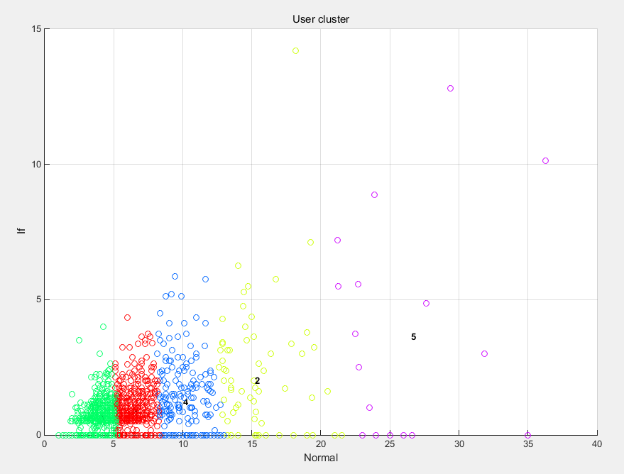
User cluster (normal, if)

Slide 54
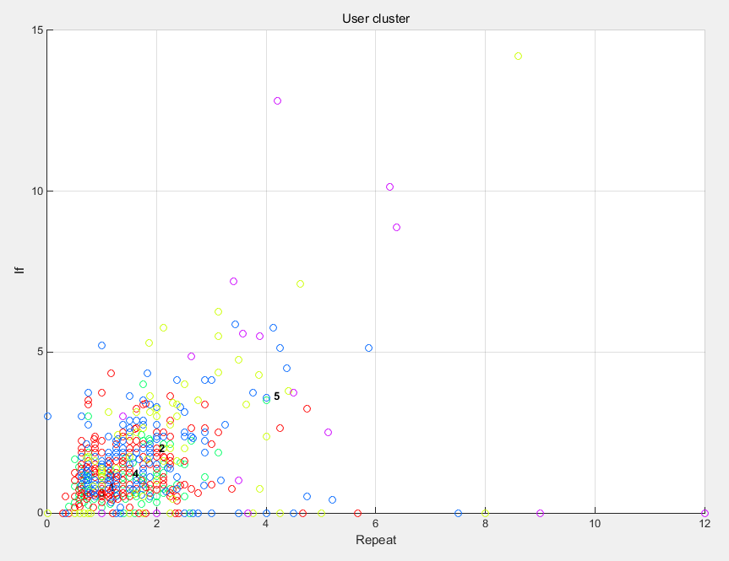
User cluster (repeat, if)

Slide 55
패턴 정리
학생 U가 강의 L에서 보인 feature
학생 U가 전반적으로 보인 feature (여러 강의)
강의 L에서 전반적으로 보인 feature (여러 학생)
이벤트 사이 걸린 시간 분석

Slide 56
패턴 정리
학생 관점
학생 U가 강의 L에서 보인 feature
학생 U가 전반적으로 보인 feature (여러 강의)
강의 관점
강의 L에서 전반적으로 보인 feature (여러 학생)
시간 관점
이벤트 사이 걸린 시간 분석

Slide 57
패턴 별 결과
모범과 비교
User가 한 lec에서 보인 event dist와 모범 event dist와 비교
User가 한 lec에서 보인 event#와 모범 event#와 비교 // (백분율)
User 관점
학생이 잘하는 점 / 부족한 점
학생의 성장 과정 (점점 모범쪽으로 갔다.)
다른 학생과의 비교 -> clustering
Lecture 관점
난이도 측정 (가이드 vs 애들의 평균, median)
측정할 수 있는 CT가 무엇인가에 대한 답 (if쪽이 많이 필요하다 라던가)
Time interval
이벤트 발생 사이 시간 분포
각 유저의 평균적인 행동 패턴
강의당 평균적인 행동 패턴
+If나 +repeat같은 이벤트 이후 추후 이벤트까지 걸린 시간 분포
각 유저의 평균적인 행동 패턴
강의당 평균적인 행동 패턴

Slide 58
로그분석
심 동 진
2016-04-19

Slide 59
목차
Goal
Pre-processing
Clustering
Ranking plot
Computational Thinking

Slide 60
Goal
Given log dataset,
Input : user
Output: user의 각 강의에서의 성취도
성취도 : 이벤트 분포에 근거한 등급
형성평가 받은 시점 전후로 비교 가능

Slide 61
Pre-processing
Data
강의 4-10까지 완료한 학생의 log
강의 4-2,4-3,…,4-10의 log
4-1은 run만 필요하므로 제외
4번째 강좌를 제외한 나머지 강좌는 제외
“run”만 필요하거나 블록이 다양하지 못함
#user = 8053
#(user, lecture)= 70270
70270≠ 9*8053 (누락된 log의 존재)

Slide 62
Clustering
강의 별로 user의 log를 clustering
(#normal, #repeat, #if) point = user의 log
Outlier 제거
하위 10퍼센트의 log는 제외하고 clustering
K-medoid algorithm
파란색에 가까운 cluster = 잘하는 user 그룹 (Rank 1)

Slide 63
Clustering result
Lecture 4-5
Data space : (0,0,0)~(25,15,0) → “IF” 블록이 없는 문제
The worst point
Ideal point
$$(0, 0, 0)$$

Slide 64
Clustering result (cont’d)
Lecture 4-7
Data space : (0,0,0)~(17,11,10)
The worst point
Ideal point
$$(0, 0, 0)$$

Slide 65
Clustering result (cont’d)
Lecture 4-9
Data space : (0,0,0)~(23,10,14)
The worst point
Ideal point
$$(0, 0, 0)$$

Slide 66
Clustering result (cont’d)
Lecture 4-10
Data space : (0,0,0)~(43,15,30) → 가장 어려운 강의
The worst point
Ideal point
$$(0, 0, 0)$$

Slide 67
Clustering result (cont’d)
Cluster center의 action 횟수
의미 : 강의의 난이도 측정
강의 4-4) #action(rank 1)=2 / #action(rank 9)=5
강의 4-10) #action(rank 1)=10 / #action(rank 9)=43

Slide 68
Ranking plot
User의 강의 별 소속 Cluster(=ranking) 변화
의미: 학생의 성취도 측정
의미 :형성평가의 유효성 입증을 위한 measure
User 170은 4-8에서 형성 평가를 받고
이후 강의에서 성장
(user 173은 대조군)

Slide 69
Ranking plot (cont’d)
User의 강의 별 소속 Cluster(=ranking) 변화
대조군(user 279)
형성 평가를 받고 이후 강의에서 성장
(user 312,320)

Slide 70
컴퓨팅 사고능력
블록 프로그래밍 log에서 추출할 수 있는 CT
알고리즘과 절차
문제를 해결하기 위해 알고리즘을 설계하는 과정
순차, 반복, 조건
Normal, Repeat, If
테스팅과 디버깅
에러가 발생했을 때, 이를 해결하기 위해 다시 수정하고 시도해보는 과정
 | CSTA | MIT media lab
CT | 알고리즘과 절차 자료 표현, 문제 분해, 추상화, 자동화, 시뮬레이션, 병렬화,자료 수집, 자료 분석 | 순차, 반복, 조건, 테스팅과 디버깅 병렬화, 이벤트, 연산, 데이터, 추상화와 모듈화, 점진적인 개발, 재사용과 재조합, 표현하기, 연결하기, 질문하기
Notes:
Dr.scratch가 평가하는 컴퓨팅사고력 요소를 CSTA와 MIT의 컴퓨팅사고력과 비교해보면,
Dr.scratch는 첫 번째 행의 요소들은 평가하고 있지만, 두 번째 행의 요소들은 평가하지 않는 다는 것을 알 수 있습니다.
- 이 중에서 ‘자료수집과 자료분석’은 오프라인 교육환경에서만 평가할 수 있는 단계이기 때문에 온라인환경에서는 고려하지 않겠습니다.
- 그리고 ‘표현하기,연결하기,질문하기’는 다른 사람들과의 커뮤니케이션 활동을 의미하는데, 이는 클래스팅이나 페이스북 등 소셜네트워크와 연동하면 해결할 수 있는 문제이기 때문에 다루지 않겠습니다.
- ‘재사용과 재조합’은 코드 일부분을 다시 재사용하고, 다른 사람들과 코드의 일부를 공유하는 것입니다. 하지만 현재 블록프로그래밍 플랫폼환경 상, 코드를 공유할 수 있는 기능을 제공하지 않고 있기 때문에 고려하지 않도록 하겠습니다.
그래서 이 요소들을 제외하고 살펴보면,
>click> 중요한 컴퓨팅사고력 요소를 평가하지 않는다. Dr.Scratch는 중요한 ‘아래의’ 컴퓨팅사고력들에 대해 평가하고 있지 않는 것을 알 수 있습니다.
1. ‘알고리즘과 절차’는 ‘문제를 해결하기 위해 알고리즘을 설계하는 과정’입니다.
현대 사회에서는 ‘다양한 사고방식으로 새로운 형태의 문제에 접근할 수 있는 능력’을 갖게 하는 ‘알.고.리.즘.적 사고’를 키우는 것이 매우 중요합니다.
이를 통해 학습자들은 일상생활에서 다양한 문제들을 효율적으로 해결할 수 있게 됩니다. 그래서 문제를 해결하는 데 필요한, 알고리즘을 ‘설계’하는 이 사고력은 컴퓨팅사고력에서 매우 중요합니다.
- 기존 평가프레임워크들은 학습자들의 알고리즘을 평가하기 위해, ‘구현완성도’를 평가합니다.
- 하지만 이는 학습자의 최종 프로그래밍 결과에 대해서만 분석한 것이기 때문에, 아무리 구현완성도가 높다고 하더라도, 학습자들이 알고리즘적 사고에 기반하여, 알고리즘을 설계하고 문제를 해결하였는지, 파악할 수 없습니다.
>click_로그>
그래서 저희는 로그를 통해 학습자의 프로그래밍행동을 파악하여 ‘알고리즘과 절차’에 대해 평가하고자 합니다.
2. 점진적인 개발은 처음 원했던 결과를 얻는 것을 넘어, 점진적으로 추가적인 구현을 하는 과정입니다. 스스로 새로운 아이디어와 문제를 제시하고, 이를 해결하기 위해 추가적인 개발을 하는 과정은 컴퓨팅사고력을 키워줍니다. 그래서 이 사고력도 반드시 평가해야만 합니다.
3. 또한 테스팅과 디버깅은 에러가 발생했을 때, 이를 해결하기 위해 다시 수정하고 시도해보는 과정입니다. 수많은 시행착오를 통해 테스팅해보고 다양한 해결방법을 구상하여 문제를 해결하는 과정은 컴퓨팅사고력을 키워줍니다. 그래서 학습자들의 ‘로그’를 바탕으로 이 사고력도 평가하고자 합니다.
그래서 저희는 Dr.scratch가 평가하는 컴퓨팅사고력도 평가할 뿐만 아니라, 알고리즘과절차, 점진적인개발, 테스팅과디버깅에 대해서도 평가하고자 합니다.
------------------------------------------------------------
Why? 학습자들은 알고리즘적 사고를 바탕으로 일상생활에서 여러 문제들을 효율적으로 해결할 수 있다. [2, 21]
Why? 스스로 새로운 아이디어와 문제를 제시하고, 해결해 나가는 과정은 컴퓨팅사고력을 키워준다. [2]
Why? 수많은 시행착오를 통해 테스팅해보고 다양한 해결방법을 구상하여 문제를 해결하는 과정은 컴퓨팅사고력을 키워준다. [2]
------------------------------------------------------------
예를 들어 학급 월간 독서량을 시각적으로 보여주는 프로그램을 만든다고 해볼 때, 학급의 독서량 정보를 수집하는 과정이 ‘자료 수집’이고, 이를 월 단위로 분류하고 최댓값, 최솟값을 구하는 과정이 ‘자료 분석’입니다.
‘표현하기, 연결하기, 질문하기’는 다른 사람들에게 자신의 프로그램을 소개하거나, 소셜네트워크를 통한 커뮤니케이션 활동이기 때문에 고려하지 않기로 결정하였습니다.

Slide 71
알고리즘과 절차
미리 알고리즘을 설계하고 블록을 사용하는가
측정 방법
블록을 사용 후, 바로 다음 블록을 사용하는데 망설임 없는가
액션 횟수와 상관 관계가 있음
강의 4-6에선 어려움을 겪음

Slide 72
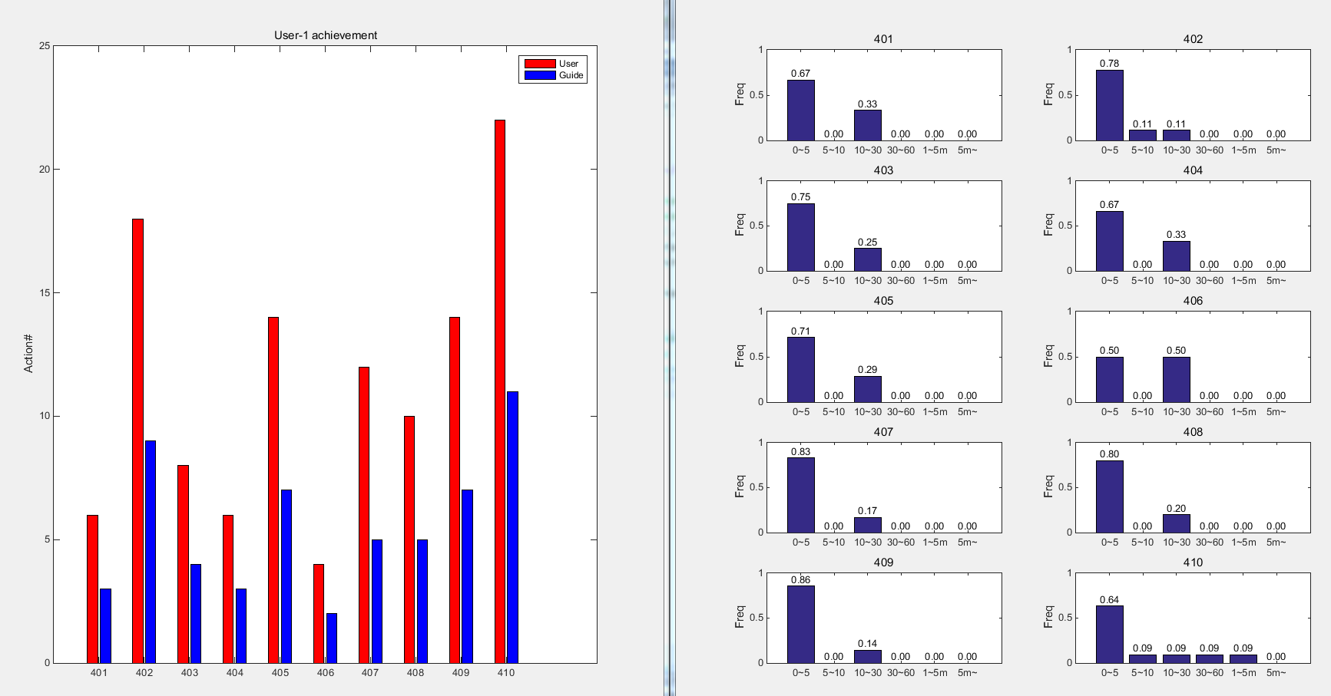
순차,반복,조건
해당 개념을 잘 이해하고 블록을 사용하는가
측정 방법
사용하는 블록 분포와 모범답안과의 비교
해당 블록을 사용 후 다음 액션을 하는데 망설임 없는가

Slide 73
테스팅과 디버깅
의도한 결과가 아님을 인식하고, 이를 해결하기 위해 코드를 수정하는가
초보자는 코드 수정과 재실행만으로 문제를 해결하려한다
CT에 근거한 프로그래밍이 아님
측정 방법
구간 (Run,다음 Run)의 길이 측정
시간, 코드 수정 횟수

Slide 74
Appendix

Slide 75
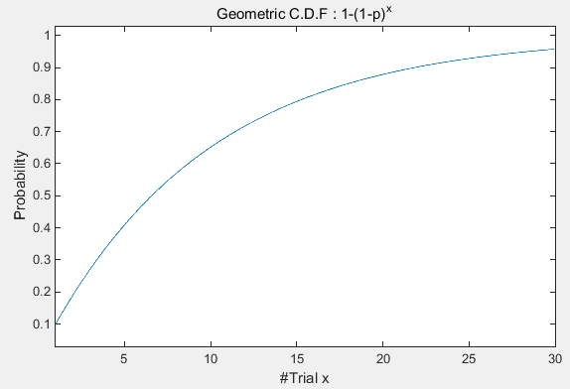
Handling cold start problem
상위 10 퍼센트의 user의 log를 관측하기까지 봐야하는 로그의 개수
Geometric probability with the success probability p=0.1

Slide 76
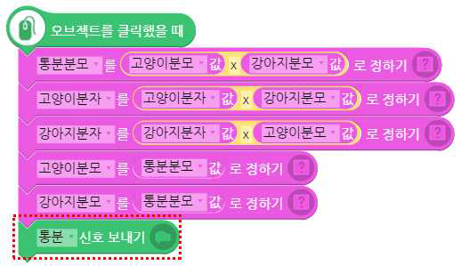
컴퓨팅사고력요소 별 평가
알고리즘과 절차
알고리즘을 설계하여 프로그래밍하는지 파악
추가적인 시행착오가 발생하고 구현완성도가 낮을 경우, 알고리즘적 사고에 기반하여 프로그래밍하지 않았다고 판단가능.
초보프로그래머는 알고리즘적 사고에 기반하지 않고, 시행착오를 통해 문제를 해결한다. [2][19]
분석하는 Log
Object ID
Block code
Message (edit block)
측정 및 판단
구현완성도
블록 존재여부, 순서
알고리즘 설계
학습자의 알고리즘코드 구현횟수가 k보다 크면, 사전에 알고리즘을 설계하지 않았다고 판단.
( k = 알고리즘설계 후 구현할 때 최소 로그발생횟수 )
알고리즘 설계 O
알고리즘
설계 X
ONLINE 구현
edit block
run
edit block
edit block
…
…
edit block
edit block
run
edit block
…
edit block
edit block X
run
edit block X
edit block X
…
run
edit block
edit block X
run
…
알고리즘 코드
(k=30)
구현횟수=30
구현횟수=45
Notes:
본 시스템에서는 앞에서 설명했던 entry로그를 이용해서 컴퓨팅사고력을 요소 별로 평가하였습니다.
먼저 ‘알고리즘과 절차’에 대해 살펴보겠습니다.
알고리즘과 절차에 대한 사고력을 판단하기 위해서는, 학습자들이 알고리즘을 설.계.하.여. 프로그래밍하는지 파악해야 합니다.
SW교육 강의에는 자율성이 높은 강의가 존재하는 반면, 반드시 구현해야 할 알고리즘이 포함된 강의도 있습니다.
실제 교육환경에서 알고리즘이 포함된 강의가 진행될 때, 교육자는 학습자들이 온라인환경에서 프로그래밍 하기 전에, 오프라인환경에서 알고리즘을 먼.저. 설계하도록 요구합니다.
예를 들면 오프라인 수업 중에, 학습자들이 스스로, 블록을 어느 순서로 맞춰야 하는지, 어느 변수들을 이용해야 할지 고민하게 하면서 알고리즘을 사전에 설계하도록 합니다.
그리고 그 후, 설계한 알고리즘을 바탕으로 프로그래밍하도록 합니다.
그래서, 학습자들이 오프라인수업환경에서 알고리즘을 제대로 설계했다면 시행착오 없이 쉽게 구현할 것입니다.
그러나 만약 알고리즘 설계를 제대로 하지 않았다면, 시행착오를 통해 문제를 해결하려고 할 것입니다.
>click >
따라서 저희는 학습자들이 알고리즘코드를 구현할 때, 추가적인 시행착오가 발생했는지 파악하여, 알고리즘을 설계하여 프로그래밍하는지 평가하였습니다.
이를 위해 로그의 메시지 정보와 알고리즘 블록코드를 분석하여, 구현완성도를 측정하였고, 학습자들이 알고리즘을 구현하기 위해 얼마나 시행착오가 있었는지 파악하였습니다.
예를 들어, 이 예제의 알고리즘코드를 구현하는 데 필요한 최소한의 구현횟수는 30회입니다. 만약 학습자가 알고리즘을 완성하는데 걸린 구현횟수가 30회 이상이면, 이 학습자는 사전에 알고리즘을 설계하지 않고, 반복적인 시행착오를 통해 프로그래밍했다고 판단할 수 있습니다.
그래서 알고리즘코드를 완성하기까지의 구현횟수와, 구현완성도를 분석하여 ‘알고리즘과 절차’사고력을 평가하였습니다.
이 때 최소한의 구현횟수 k는 학습교안에 제시된 알고리즘코드를 바탕으로 정하였습니다.

Slide 77
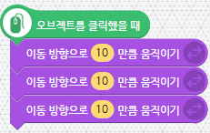
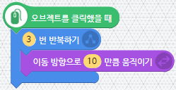

컴퓨팅사고력요소 별 평가 (cont.)
테스팅과 디버깅
원하지 않는 결과(에러)가 발생할 경우 이를 해결하는지 파악
의도한 결과가 발생하지 않았음을 인식하고, 이를 해결하기 위해 코드를 수정하면 ‘테스팅과 디버깅’을 수행했다고 판단가능.
초보프로그래머들은 코드수정과 재실행을 통해 문제를 해결하며 테스팅한다.[2]
분석하는 Log
object ID
message
‘run’, ‘edit block’
측정 및 판단
동일한 객체, 블록조합을 대상으로 코드를 수정하고 재실행하는지 파악
테스팅과 디버깅을 한번이라도 하면 이 사고력이 존재한다고 판단
Case 1. [수정, 실행, 수정, 실행]
Case 2. [수정, 실행, 수정] … [수정, 실행]
Case 2.
Case 1.
Case 2.
edit block
run
edit block
run
구현
결과인식
수정(or추가구현)
결과확인
edit block
run
edit block
edit block
…
edit block
edit block
run
edit block
구현
결과인식
수정(or추가구현)
수정(or추가구현)
…
수정(or추가구현)
결과확인
구현
Notes:
‘테스팅과 디버깅’에 대한 사고력을 판단하기 위해서는, 에러가 발생할 경우 학습자들이 이를 인식하고, 해결하는지 파악해야 합니다.
- 그러나 블록프로그래밍언어는 언어특징 상 Syntax error가 발생하지 않고, 기존 텍스트프로그래밍 개발환경처럼 디버깅 기능이 존재하지 않기 때문에, 학습자들이 에러를 인식하고, 이를 해결하는지 쉽게 파악하기 어렵습니다.
하지만, 학습자들은 프로그램을 실행해보면서 자신이 원하는 결과가 나오는지 확인하는 경향이 있습니다.
그리고 원하는 결과가 나오지 않을 경우, ‘코드를 수정’하고 ‘다시 프로그램을 재실행’하여 제대로 문제를 해결하였는지 테스팅합니다.
그래서 저희는 블록프로그래밍환경에서, 이 사고력을 판단하기 위해, 학습자들이 코드를 수정하고 프로그램을 재실행하여 결과를 확인하는 지 파악하고자 합니다.
이를 위해 코드를 수정할 때 발생하는 edit로그와, 프로그램을 실행할 때 발생하는 run로그를 분석합니다. - 예를 들어 Case 1.의 패턴처럼
고양이객체 코드를 구현한 뒤에,
프로그램을 RUN하여, 원하는 결과가 나오지 않았음을 인식하고,
이를 해결하기 위해 블록을 수정하거나, 추가적인 구현을 한 뒤,
다시 프로그램을 재실행하여 결과를 확인하는
>click 빨강박스> 이런 패턴의 로그가 발생한다면 ‘테스팅과 디버깅’을 수행했다고 평가합니다.
- 그리고 만약 학습자가 화면 왼쪽블록조합 코드의 문제를 인식하고, 오른쪽블록조합 코드처럼 구현해서 문제를 해결하고자 할 때에는 Case 2.와 같은 패턴이 나타날 것입니다.
- 왜냐하면 오른쪽블록조합으로 변경하고자 할 때, ‘이동방향으로 10만큼 움직이기 블록을’ 2번 삭제하고, ‘반복하기’블록을 새로 추가하면서 여러 수정작업이 발생하기 때문입니다. - 따라서 run과 run사이에 많은 수정이 이루어집니다.
그래서 이런 Case1, 2처럼 동일한 객체나 블록조합을 대상으로 연속적으로 코드를 수정하고 재실행하면 ‘테스팅과 디버깅’을 수행했다고 평가하였습니다.
=================
Q) 화진예상질문. 왜 오른쪽블록처럼 edit run edit은 테스팅 대상이 아닌건가?
그러면 너무 범위가 많다.

Slide 78
목차
최종적으로 어떤 걸 보여주고 싶은 거야?
Input : user
Output: user의 각 강의에서의 성취도
성취도 : 이벤트 분포에 근거한 랭크, 시간 분포
형성평가 받은 시점 전후로 비교 가능
각 강의에 클러스터링 적용
난이도 ← 클러스터 센터 위치 차이
한 user의 랭킹 변경 추세
사용자의 시간+이벤트 분포 종합
한 강의에서 (시간 분포, 이벤트 분포 ,모범)
//전체적으로 봤을 때 (시간 분포, 이벤트 분포 , 모범)

Slide 79
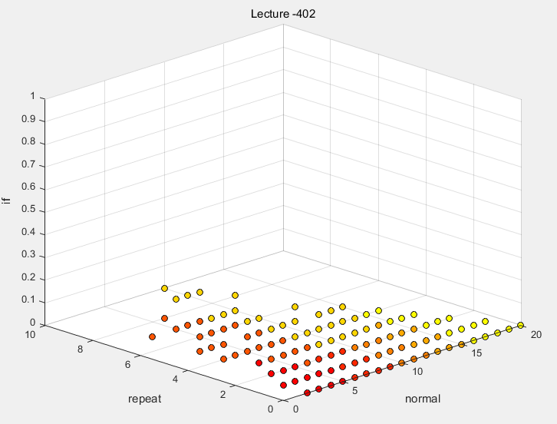
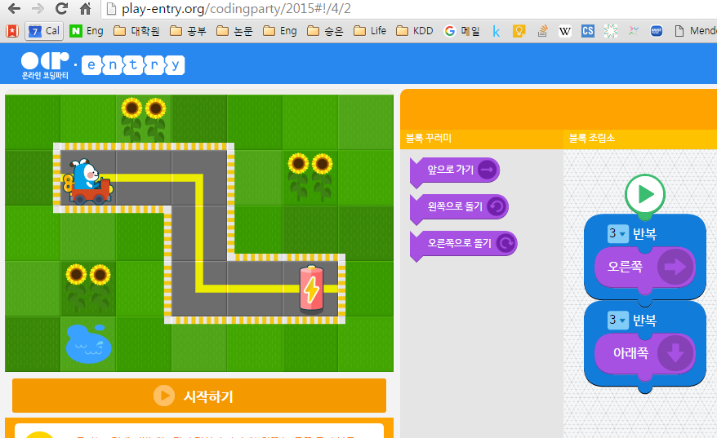
4-2

Slide 80


Slide 81


Slide 83




Slide 84

Clustering result (cont’d)
Lecture 4-8

Slide 85









컴퓨팅사고력요소 별 평가 (cont.)
측정방법 : 각 컴퓨팅사고력에 대한 개념블록 사용여부 파악
판단 : 모든 개념블록을 포함하면, 해당 컴퓨팅사고력이 충분하다고 판단 하나만 포함할 경우, 해당 컴퓨팅사고력에 대해 이해한다고 판단
컴퓨팅사고력 |  | 개념블록 | 블록 정보
4 | 병렬화 | 이벤트실행블록 신호보내기 |  | Object id Event block : ‘when_run_button_click', ‘mouse_clicked‘ etc. Signal block : ‘when_message_cast'
5 | 동기화 | 기다리기 멈추기 신호보내기 |  | Wait block : 'wait_second', 'wait_until_true‘ Stop block : 'stop_object', 'restart_project‘ etc. Signal block : message_cast‘, message_cast_wait'
6 | 추상화 및 문제분해 | 객체개수 2이상 함수 정의 스프라이트 복사 |  | Object id Function block : 'function_general' Clone block : 'when_clone_start','create_clone’ etc.
7 | 이벤트 | 이벤트실행블록 소리 |  | Event block : ‘when_run_button_click',’mouse_clicked‘ etc. Sound block: 'get_sounds', 'sound_volume_change‘ etc.
8 | 자료표현 | 스프라이트 모양 변수 리스트 |  | Sprite shape block : ‘hide','add_effect_amount‘ etc. Variable operation block: 'get_variable', etc. List operation block : 'add_value_to_list‘ etc.
9 | 논리적사고 및 조건 | 조건 연산블록 |  | conditional block : '_if', 'if_else‘ Logic operation block: ‘boolean_and’, ‘boolean_or’ etc.
10 | 순차와 반복 | 반복 |  | Repeat block :'repeat_basic','repeat_inf','repeat_while_true’
Notes:
이 컴퓨팅사고력 요소들부터는 닥터스크래치를 참조하여 평가하였습니다.
그래서 저희는 이 컴퓨팅사고력 요소들을 평가하기 위해서, 학습자가
각각의 컴퓨팅사고력에 해당하는 ‘개념블록을 사용하거나’, 각 컴퓨팅사고력을 위한 조건을 만족하는지 측정하여 평가하였습니다.
세부적인 평가방법은 시간관계상 생략하도록 하겠습니다.
-------------------------------------------------------------------------
Dr.scratch는 Scratch를 기준으로 평가하였기 때문에, 저희는 Entry 플랫폼에 맞추어서 기준을 정하고, 평가하였습니다.
---------------------------------------------------------------------------
4. 병렬화 : 이벤트블록, 신호블록이 두 개 이상의 코드조합과 사용되는지 측정
동기화 : 여러 작업 사이의 ‘수행 시기를 맞추는’ 작업
추상화 및 문제분해
: 어려운 문제나 복잡하게 얽혀있는 문제를 해결하기 위해, 작은 단위로 문제를 나누어 단순화시키는 과정
‘스프라이트’는 블록코드조합들의 가장 큰 단위
7. 이벤트 : 어떠한 사건이 발생하는 것
마우스를 클릭하거나, 새로운 스프라이트를 추가하는 등 어떤 동작이 일어나면 이벤트가 발생했다고 한다.
자료표현: 정보를 효과적으로 표현하는 시각화 작업
논리적 사고와 조건 : 논리적인 사고과정을 통해 여러 연산작업을 수행하고, 조건문을 상황에 맞게 사용하는 지에 대한 사고력
순차와 반복 : 순차적으로 실행되는 것과 반복적으로 실행되는 것을 적절히 사용하는 것

Slide 86

컴퓨팅사고력요소 별 평가 (cont.)
점진적인 개발
추가적인 구현을 하는지 파악
새로운 객체나 변수 등을 추가할 때 발생하는 로그를 분석하면 ‘점진적인 개발’사고력 판단가능.
분석하는 Log
message
‘add object’, ‘add sprite’, ‘add variable’, ‘add list’ ‘add sound’ …
측정 및 판단
‘객체’, ‘객체모양’, ‘변수’, ‘리스트’, ‘소리’ 추가여부 분석
하나 이상 추가적으로 구현하면 ‘점진적인 개발’ 사고력이 충분하다고 판단
edit block
edit block
run
add object
edit block
…
add sprite
edit block
edit block
…
강의에서 제공되는 기본화면
( 객체, 배경, 변수 등 사전포함 )
Notes:
- ‘점진적인 개발’이란 처음 계획했던 결과를 넘어, 계속 추가적으로 계획을 세우고 프로그래밍하는 것을 의미합니다.
기존 교육환경에서 학습자들은 빈 화면에서 프로그래밍을 시작하지 않습니다. 왜냐하면 강의에서는 다음 화면과 같이, ‘객체’, ‘배경’, ‘변수’ 등이 기본적으로 구현된 프로젝트를 학습자에게 제공하기 때문입니다.
이를 통해 학습자는 새로운 객체를 추가할 필요 없이 그냥 프로그래밍을 시작하면 됩니다.
따라서 학습자가 기존 강의 내용을 넘어서 ‘객체’나 변수 등을 추가하여 프로그래밍하면, 점진적인 개발을 했다고 판단할 수 있습니다.
블록프로그래밍언어에서 ‘객체’는 프로그램을 구성하는 블록조합들의 가장 큰 단위이기 때문에, 학습자가 객체를 추가하면 스스로 새로운 아이디어를 제시하고 구현하는 것이라고 할 수 있습니다.
그래서 ‘객체’, ‘객체모양’, ‘변수’ 등을 추가할 때 발생하는 메시지로그를 분석하여, 학습자들이 점진적인 개발을 하고 있는 지 평가하였습니다.
------------------------------------------------------------------
새로운 객체를 추가할 때 발생하는 로그를 분석하면 학습자들이 강의에서 제시된 내용을 넘어, 새로운 아이디어와 문제를 제시하고 해결하는지 파악할 수 있다.

